Slide 1
<Nome>
<Instituição>
<e-mail>
Notes:
Esta obra foi originalmente desenvolvida pelo CERT.br/NIC.br, com o propósito de promover a conscientização sobre o uso seguro da Internet e baseia-se nos materiais da Cartilha de Segurança para Internet (https://cartilha.cert.br/).
Esta obra foi licenciada sob a licença Creative Commons Atribuição-NãoComercial-CompartilhaIgual 4.0 Internacional (CC BY-NC-SA 4.0).
O CERT.br/NIC.br concede a Você uma licença de abrangência mundial, sem royalties, não-exclusiva, sujeita aos termos e condições desta Licença, para exercer os direitos sobre a Obra definidos abaixo:
Reproduzir a Obra, incorporar a Obra em uma ou mais Obras Coletivas e Reproduzir a Obra quando incorporada em Obras Coletivas;
Criar e Reproduzir Obras Derivadas, desde que qualquer Obra Derivada, inclusive qualquer tradução, em qualquer meio, adote razoáveis medidas para claramente indicar, demarcar ou de qualquer maneira identificar que mudanças foram feitas à Obra original. Uma tradução, por exemplo, poderia assinalar que “A Obra original foi traduzida do Inglês para o Português,” ou uma modificação poderia indicar que “A Obra original foi modificada”;
Distribuir e Executar Publicamente a Obra, incluindo as Obras incorporadas em Obras Coletivas; e,
Distribuir e Executar Publicamente Obras Derivadas.
Desde que respeitadas as seguintes condições:
Atribuição — Você deve fazer a atribuição do trabalho, da maneira estabelecida pelo titular originário ou licenciante (mas sem sugerir que este o apoia, ou que subscreve o seu uso do trabalho). No caso deste trabalho, deve incluir a URL para o trabalho original (Fonte – cartilha.cert.br) em todos os slides.
NãoComercial — Você não pode usar esta obra para fins comerciais.
CompartilhaIgual — Se você alterar, transformar ou criar em cima desta obra, você poderá distribuir a obra resultante apenas sob a mesma licença, ou sob uma licença similar à presente.
Aviso — Em todas as reutilizações ou distribuições, você deve deixar claro quais são os termos da licença deste trabalho. A melhor forma de fazê-lo, é colocando um link para a seguinte página:
https://creativecommons.org/licenses/by-nc-sa/4.0/deed.pt_BR
A descrição completa dos termos e condições desta licença está disponível em:
https://creativecommons.org/licenses/by-nc-sa/4.0/legalcode.pt

Slide 2
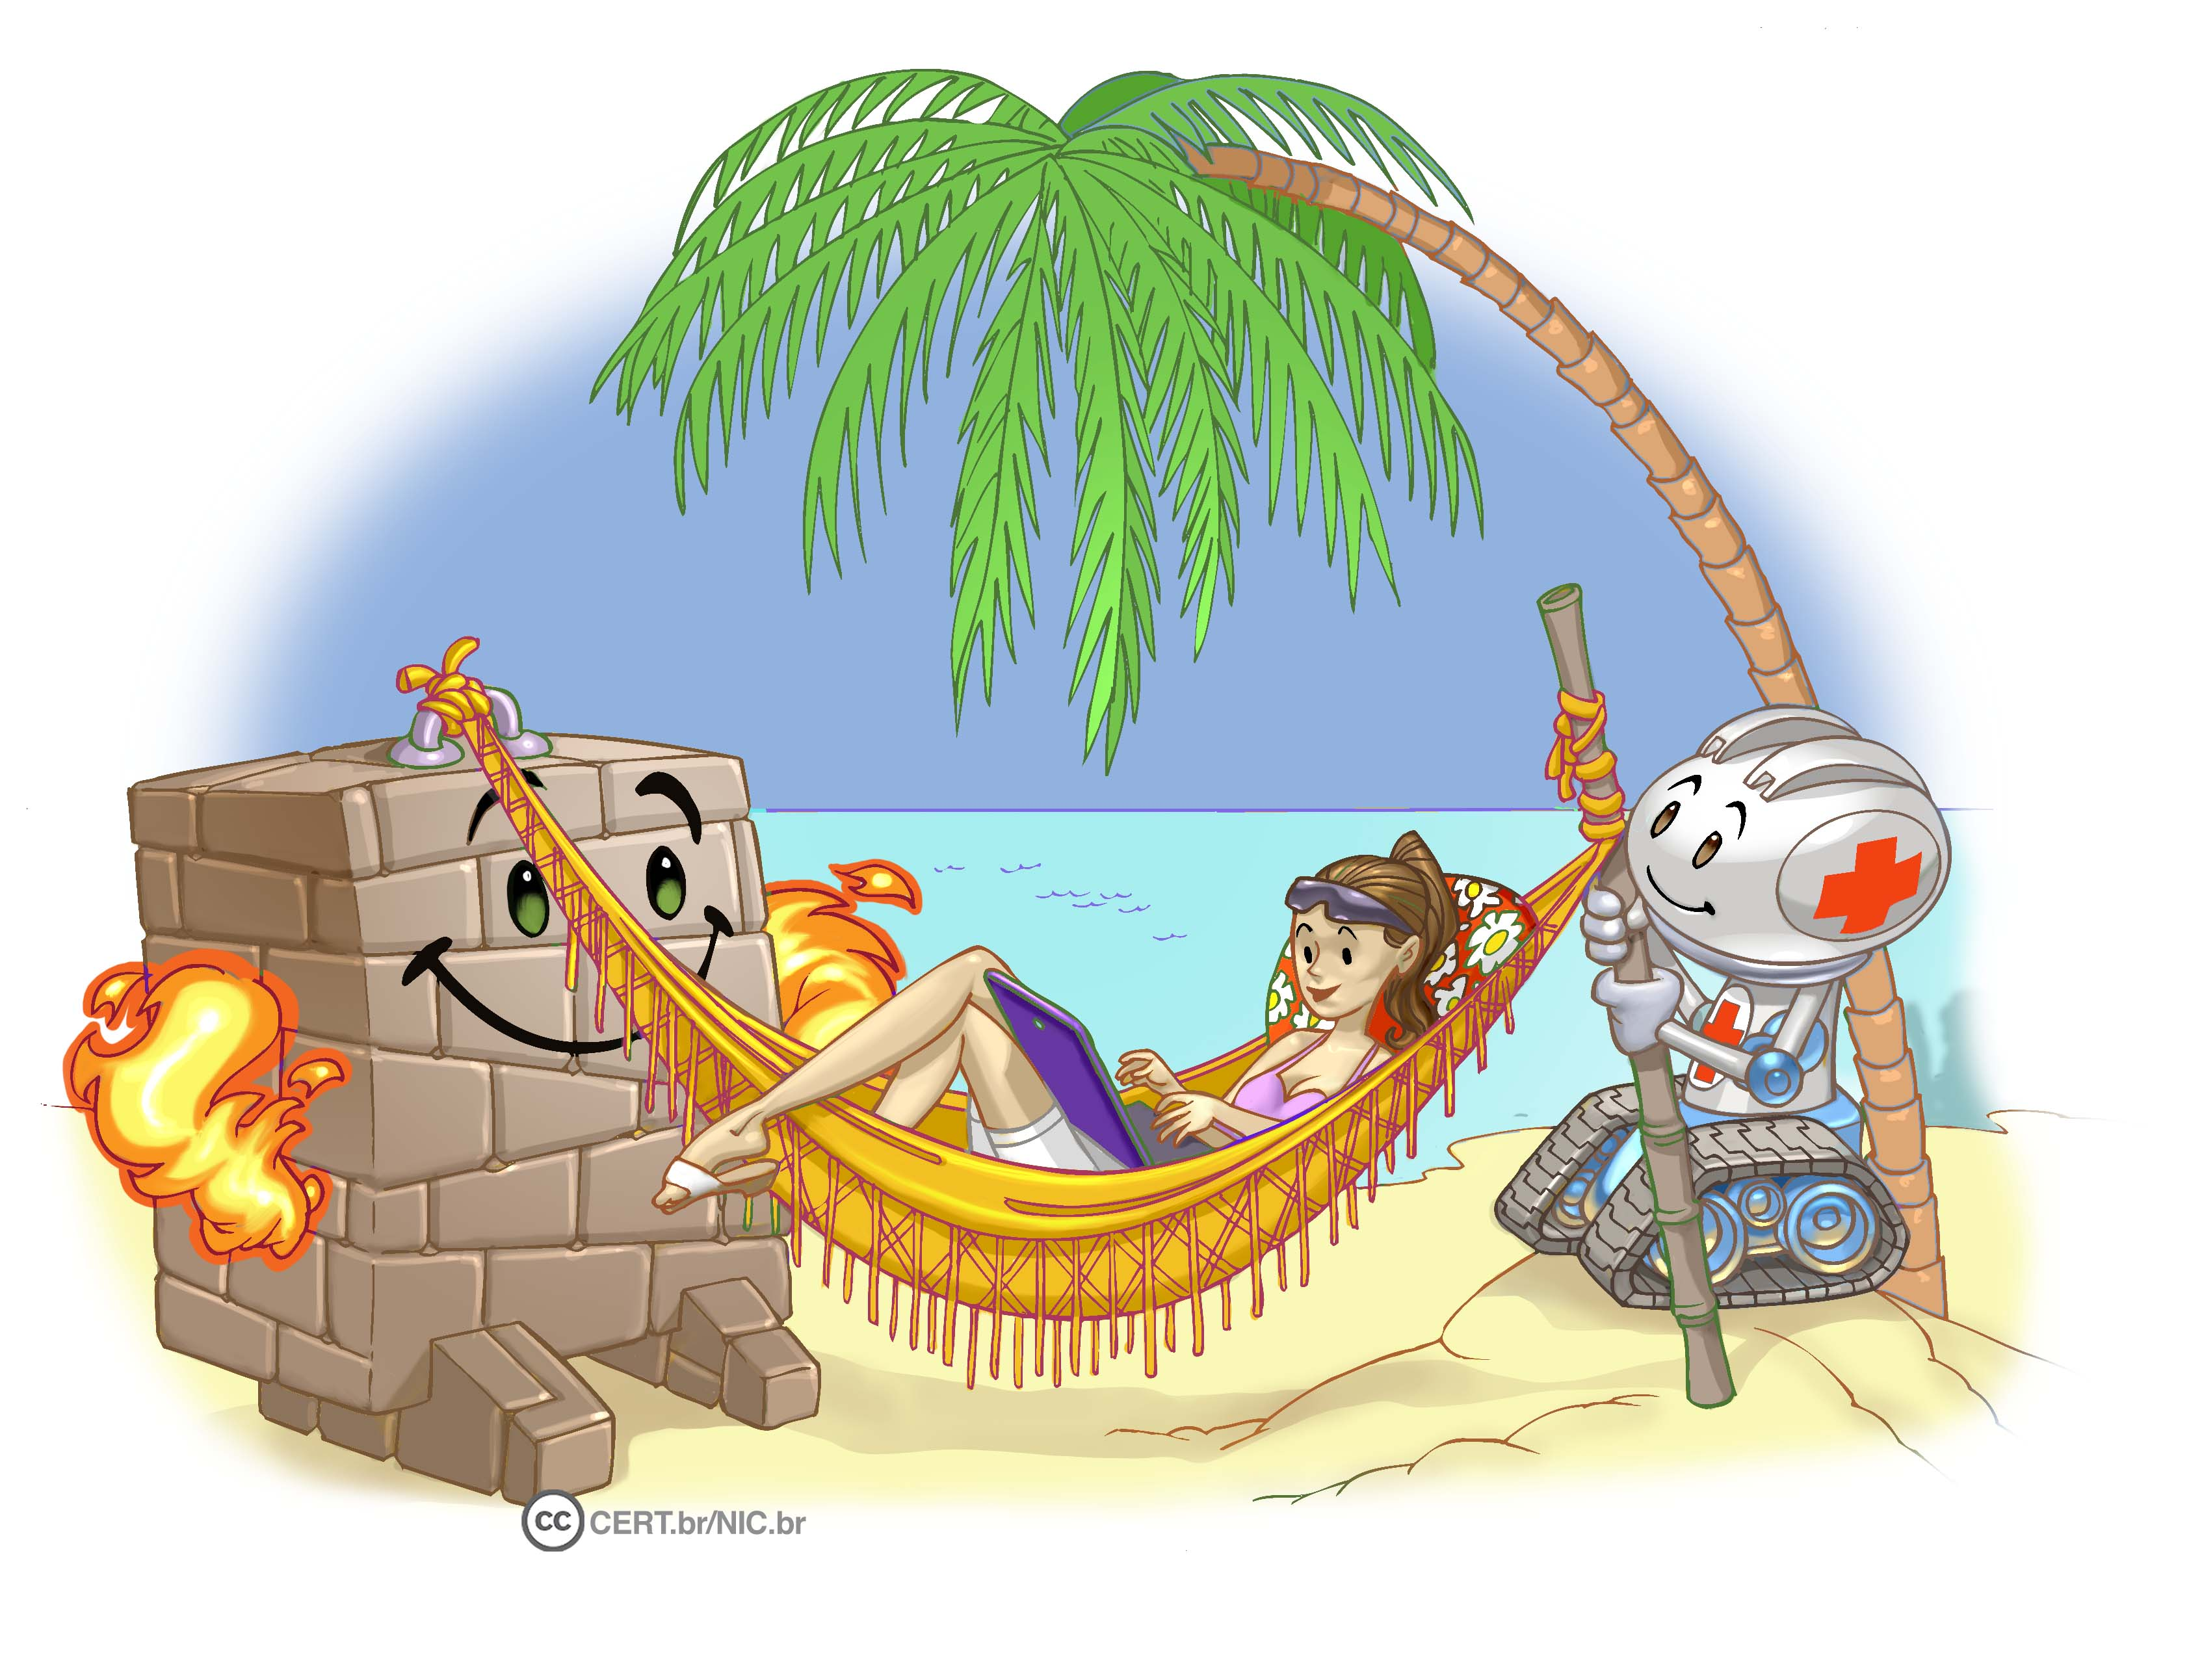
Agenda
Riscos principais
Cuidados gerais a serem tomados
Configurando o acesso Internet da sua casa
Configurando uma rede Wi-Fi doméstica
Cuidados:
ao se conectar a redes Wi-Fi
ao usar redes móveis (3G/4G)
ao usar conexões bluetooth
Saiba mais
Créditos
Notes:
Riscos principais: são apresentados alguns dos riscos a que os usuários estão sujeitos ao usar redes, independente da tecnologia adotada.
Cuidados gerais a serem tomados: são apresentados os principais cuidados que devem ser tomados para proteção de equipamentos de rede, computadores, dispositivos móveis e dados pessoais.
Configurando o acesso Internet da sua casa: são apresentadas dicas de configuração segura de acesso residencial.
Configurando uma rede Wi-Fi doméstica: são apresentadas dicas de configuração segura de equipamentos que oferecem conexões Wi-Fi.
Cuidados ao se conectar a redes Wi-Fi: são apresentados os cuidados que se deve ter ao se conectar a redes Wi-Fi.
Cuidados ao usar redes móveis (3G/4G): são apresentados os cuidados que se deve ter ao usar redes móveis.
Cuidados ao usar conexões bluetooth: são apresentados os cuidados que se deve ter ao usar conexões bluetooth.
Saiba mais: apresenta materiais de consulta onde você pode buscar mais informações e manter-se informado.
Créditos: apresenta a lista de materiais usados como fonte das informações contidas nestes slides.

Slide 3
Riscos principais
Notes:
Inicialmente, grande parte dos acessos à Internet eram realizados por meio de conexão discada com velocidades que dificilmente ultrapassavam 56 Kbps. O usuário, de posse de um modem e de uma linha telefônica, se conectava ao provedor de acesso e mantinha esta conexão apenas pelo tempo necessário para realizar as ações que dependessem da rede.
Desde então, grandes avanços ocorreram e novas alternativas surgiram, sendo que atualmente grande parte dos computadores pessoais ficam conectados à rede pelo tempo em que estiverem ligados e a velocidades que podem chegar a até 100 Mbps. Conexão à Internet também deixou de ser um recurso oferecido apenas a computadores, visto a grande quantidade de equipamentos com acesso à rede, como dispositivos móveis, TVs, eletrodomésticos e sistemas de áudio.
Nos próximos slides são apresentados alguns dos principais riscos associados ao uso de redes.

Slide 4
Riscos principais (1/3)
Independente do tipo de tecnologia usada, um equipamento conectado à rede, seja um computador, dispositivo móvel, modem ou roteador, pode ser invadido ou infectado por meio:
de falhas de configuração
da ação de códigos maliciosos
da exploração de vulnerabilidades
de ataques de força bruta, pelo uso de:
senhas fracas
senhas padrão
senhas de conhecimento dos atacantes
Notes:
Por meio da exploração de vulnerabilidades, um equipamento pode ser infectado ou invadido e, sem que o dono saiba, participar de ataques, ter dados indevidamente coletados, ser usado para a propagação de códigos maliciosos, ter as configurações alteradas e fazer com que as conexões dos usuários sejam redirecionadas para sites fraudulentos.
Equipamentos conectados à rede e que usem senhas como método de autenticação, estão expostos a ataques de força bruta. Muitos equipamentos, infelizmente, utilizam, por padrão, senhas de tamanho reduzido e/ou de conhecimento geral dos atacantes.

Slide 5
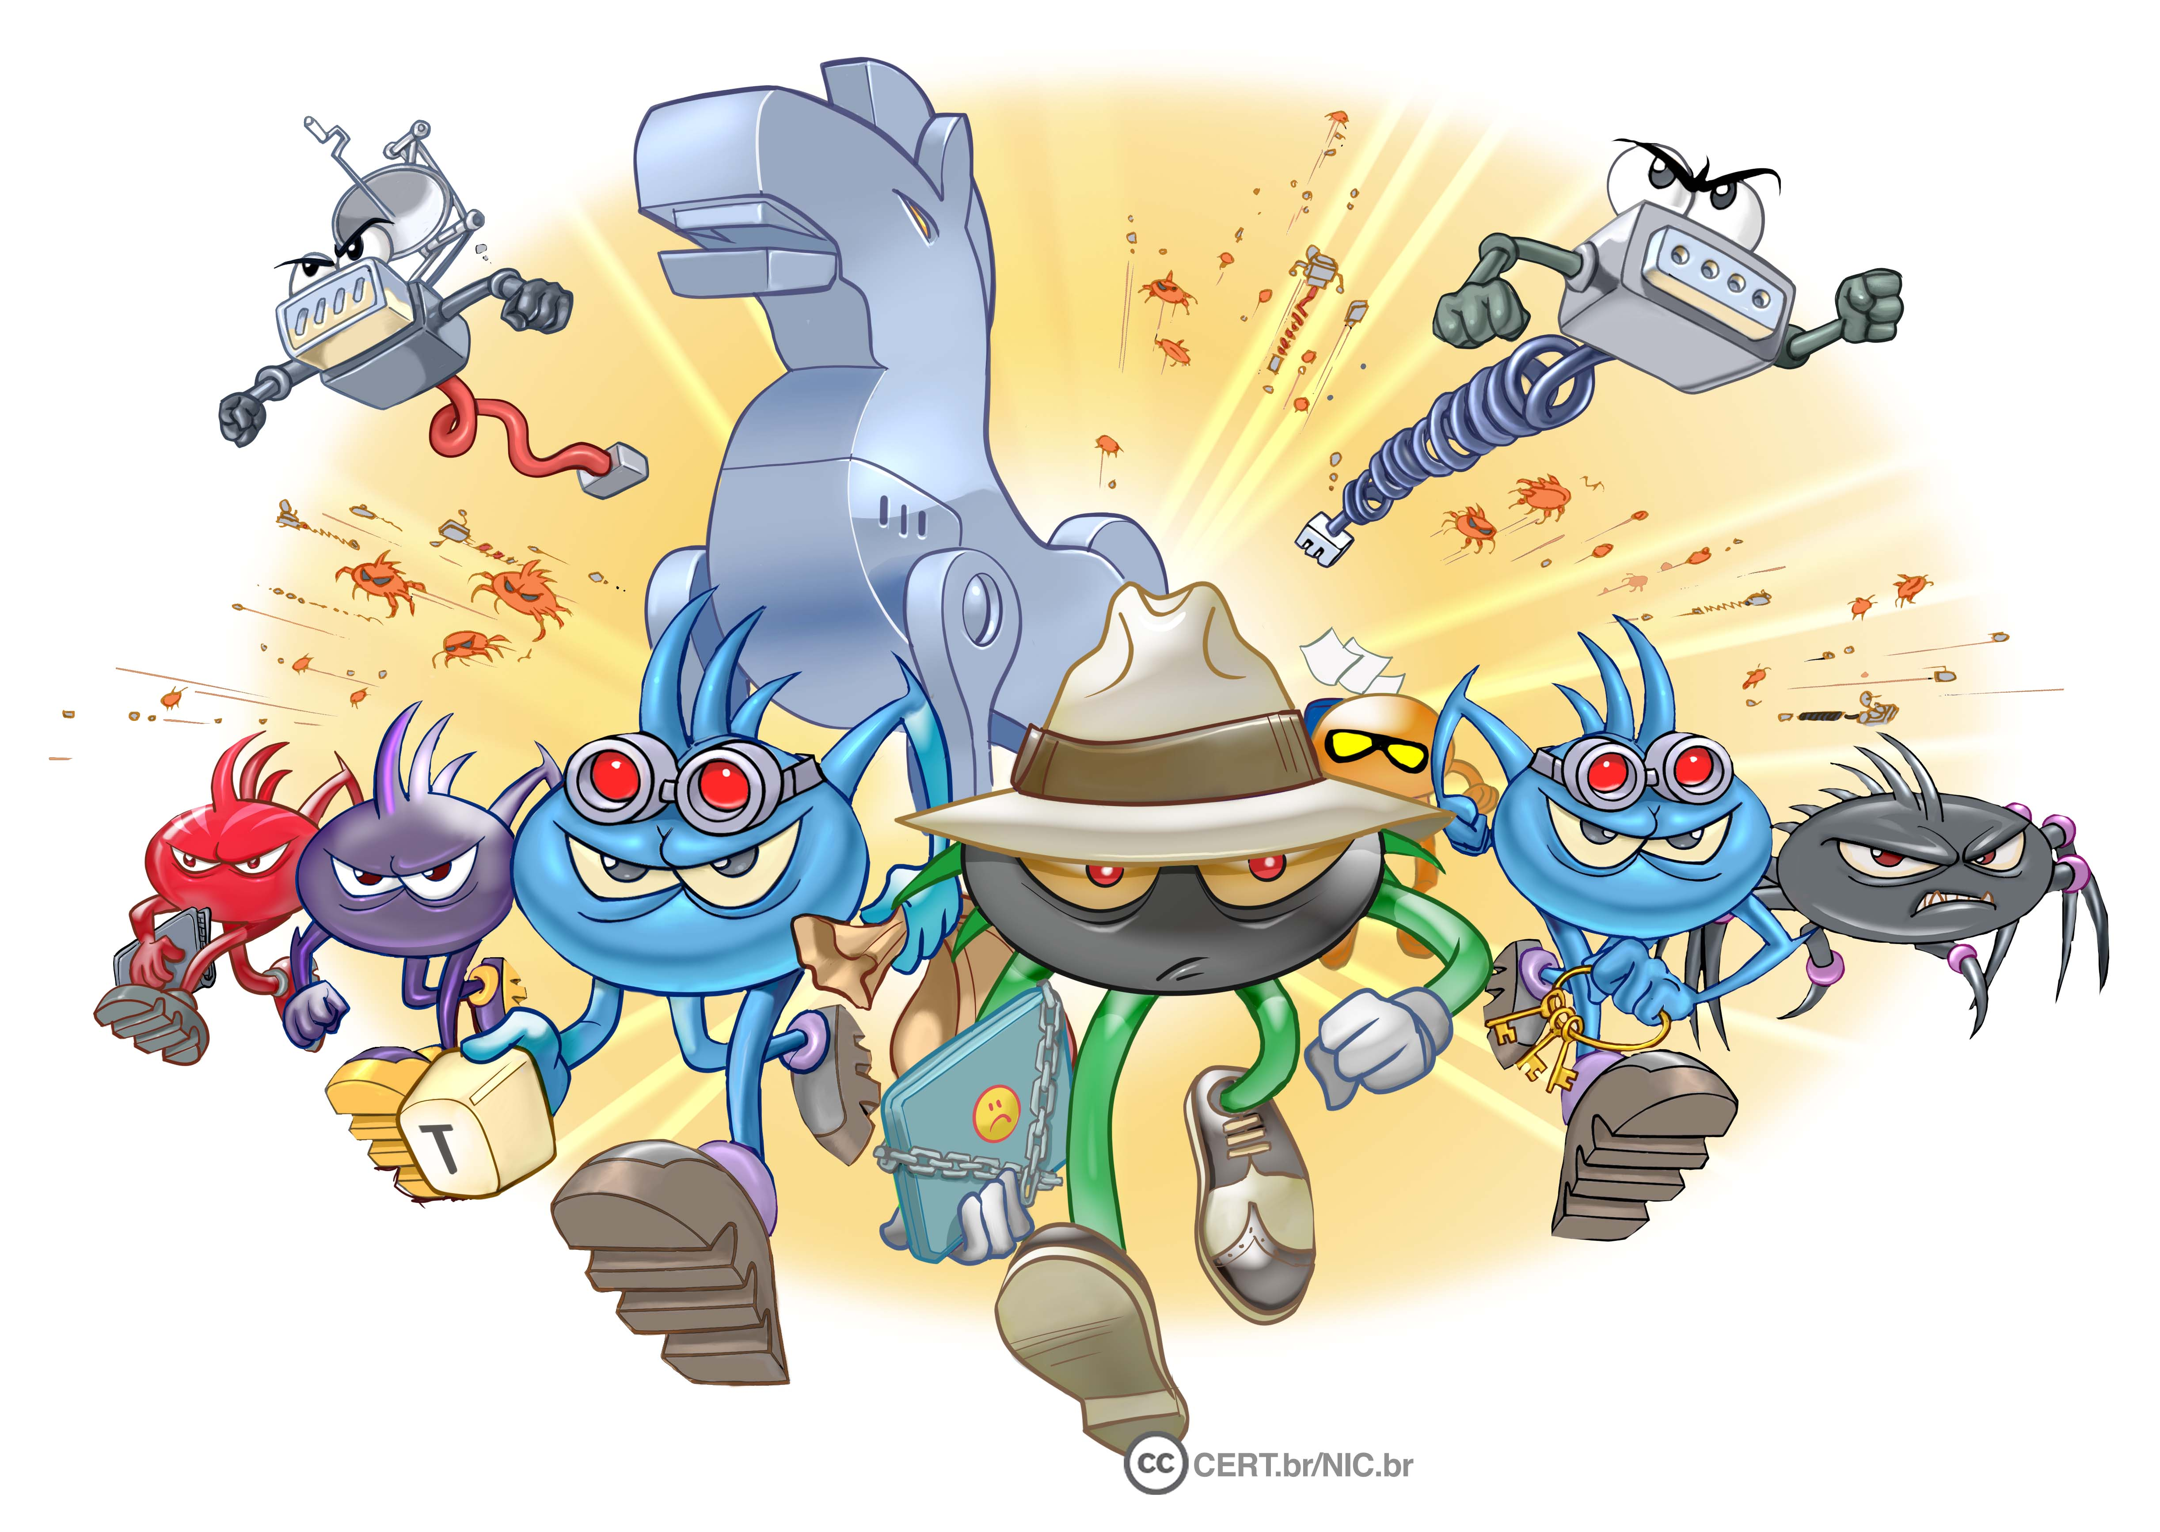
Riscos principais (2/3)
Após invadido ou infectado ele pode, de acordo com suas características:
ser usado em atividades maliciosas, como:
esconder a real identidade do atacante
participar de botnets
propagar códigos maliciosos
estar sujeito a ameaças, como:
furto de dados
uso indevido de recursos
Notes:
Botnet é uma rede formada por centenas ou milhares de equipamentos zumbis e que permite potencializar as ações danosas executadas pelos bots.
Quanto mais zumbis participarem da botnet mais potente ela será. O atacante que a controlar, além de usá-la para seus próprios ataques, também pode alugá-la para outras pessoas ou grupos que desejem que uma ação maliciosa específica seja executada.
Algumas das ações maliciosas que costumam ser executadas por intermédio de botnets são: ataques de negação de serviço, propagação de códigos maliciosos (inclusive do próprio bot), coleta de informações de um grande número de computadores, envio de spam e camuflagem da identidade do atacante (com o uso de proxies instalados nos zumbis).

Slide 6
Riscos principais (3/3)
Um atacante pode, por exemplo:
disponibilizar uma rede insegura ou fingir ser uma rede conhecida, induzir os dispositivos a se conectarem a ela e, então, capturar dados (ataque de personificação)
invadir um equipamento de rede, alterar as configurações e direcionar as conexões para sites fraudulentos
interceptar o tráfego e coletar dados que estejam sendo transmitidos sem o uso de criptografia (sniffing)
fazer varreduras na rede (scan), a fim de descobrir outros computadores e, então, tentar executar ações maliciosas, como ganhar acesso e explorar vulnerabilidades
usar a rede para enviar grande volume de dados para um computador, até torná-lo inoperante ou incapaz de se comunicar (DoS)
Notes:
Interceptação de tráfego, ou sniffing, é uma técnica que consiste em inspecionar os dados trafegados em redes de computadores, por meio do uso de programas específicos chamados de sniffers. As informações capturadas por esta técnica são armazenadas na forma como trafegam, ou seja, informações que trafegam criptografadas apenas serão úteis ao atacante se ele conseguir decodificá-las.
Varredura em redes, ou scan, é uma técnica que consiste em efetuar buscas minuciosas em redes, com o objetivo de identificar computadores ativos e coletar informações sobre eles como, por exemplo, serviços disponibilizados e programas instalados. Com base nas informações coletadas é possível associar possíveis vulnerabilidades aos serviços disponibilizados e aos programas instalados nos computadores ativos detectados.
Negação de serviço, ou DoS (Denial of Service), é uma técnica pela qual um atacante utiliza um computador para tirar de operação um serviço, um computador ou uma rede conectada à Internet. Quando utilizada de forma coordenada e distribuída, ou seja, quando um conjunto de computadores é utilizado no ataque, recebe o nome de negação de serviço distribuído, ou DDoS (Distributed Denial of Service).

Slide 7
Cuidados gerais a serem tomados
Notes:
Nos próximos slides são apresentados alguns dos principais tipos de cuidados que devem ser tomados para proteger seus dados, equipamentos de rede, computadores e dispositivos móveis.

Slide 8
Cuidados gerais (1/3)
Proteja seus equipamentos de rede
atualize o firmware
seja cuidadoso ao fazer a atualização
verifique no site do fabricante os detalhes do procedimento
se necessário peça ajuda a alguém mais experiente
altere a senha de administração
use senhas bem elaboradas, com grande quantidade de caracteres e que não contenham dados pessoais, palavras conhecidas e sequências de teclado
lembre-se de guardar tanto a senha nova como a original
restaure a senha original somente quando necessário
Notes:
Fabricantes costumam lançar novas versões quando há recursos a serem adicionados e vulnerabilidades a serem corrigidas. Sempre que uma nova versão for lançada, ela deve ser prontamente instalada.
Alguns elementos que você não deve usar na elaboração de suas senhas são:
Qualquer tipo de dado pessoal: evite nomes, sobrenomes, contas de usuário, números de documentos, placas de carros, números de telefones e datas.
Sequências de teclado: evite senhas associadas à proximidade entre os caracteres no teclado, como "1qaz2wsx" e "QwerTAsdfG”.
Palavras que façam parte de listas: evite palavras presentes em listas publicamente conhecidas, como nomes de músicas, times de futebol, etc.
Alguns elementos que você deve usar na elaboração de suas senhas são:
Números aleatórios: quanto mais ao acaso forem os números usados melhor, principalmente em sistemas que aceitem exclusivamente caracteres numéricos.
Grande quantidade de caracteres: quanto mais longa for a senha mais difícil será descobri-la.
Diferentes tipos de caracteres: quanto mais "bagunçada" for a senha mais difícil será descobri-la.

Slide 9
Cuidados gerais (2/3)
Proteja seus computadores e dispositivos móveis
mantenha-os atualizados, com as versões mais recentes e com todas as atualizações aplicadas
utilize e mantenha atualizados mecanismos de segurança, como antivírus e firewall pessoal
desative a função de compartilhamento de recursos, somente a ative quando necessário e usando senhas bem elaboradas
ative as interfaces Wi-Fi e bluetooth somente quando for usá-las e desabilite-as após o uso
Notes:
Quando vulnerabilidades são descobertas, certos fabricantes costumam lançar atualizações específicas, chamadas de patches, hot fixes ou service packs. Portanto, para manter os programas instalados livres de vulnerabilidades, além de manter as versões mais recentes, é importante que sejam aplicadas todas as atualizações disponíveis.
Configure, quando possível, para que os programas sejam atualizados automaticamente;
programe as atualizações automáticas para serem baixadas e aplicadas em horários em que seu computador esteja ligado e conectado à Internet. Alguns programas, por padrão, são configurados para que as atualizações sejam feitas de madrugada, período no qual grande parte dos computadores está desligada (as atualizações que não foram feitas no horário programado podem não ser feitas quando ele for novamente ligado);
no caso de programas que não possuam o recurso de atualização automática, ou caso você opte por não utilizar este recurso, é importante visitar constantemente os sites dos fabricantes para verificar a existência de novas atualizações;
utilize programas para verificação de vulnerabilidades.

Slide 10
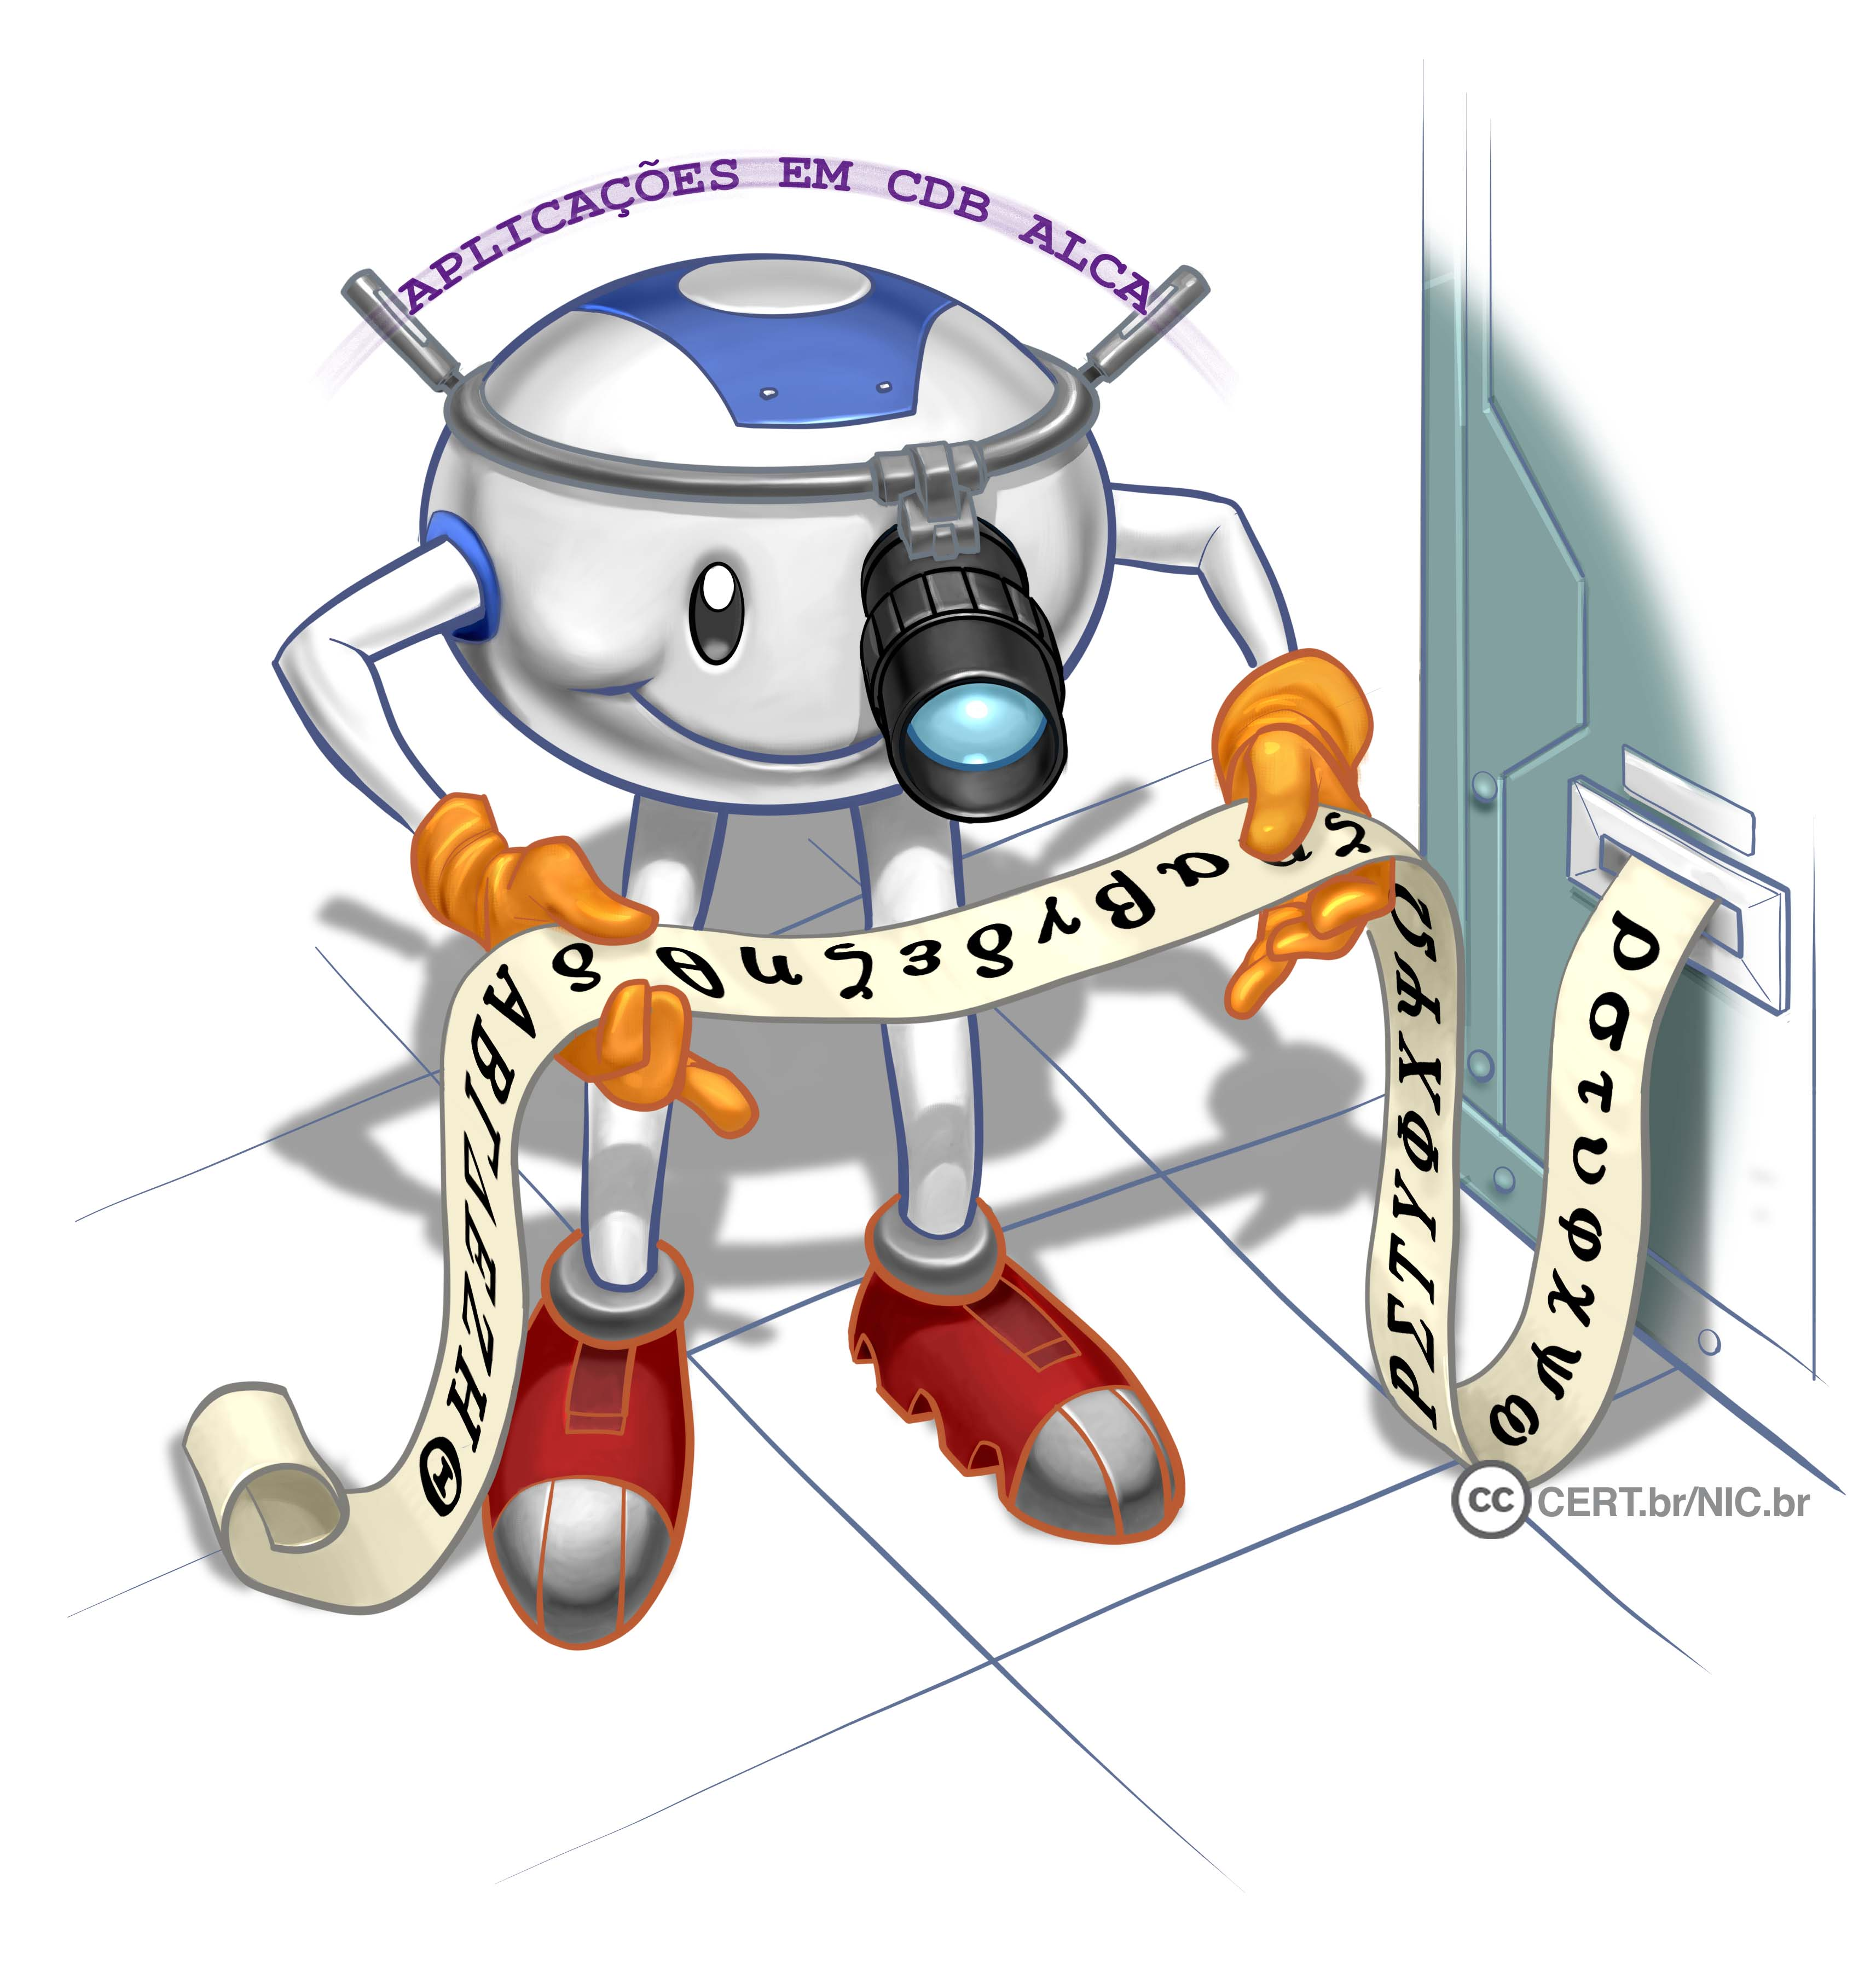
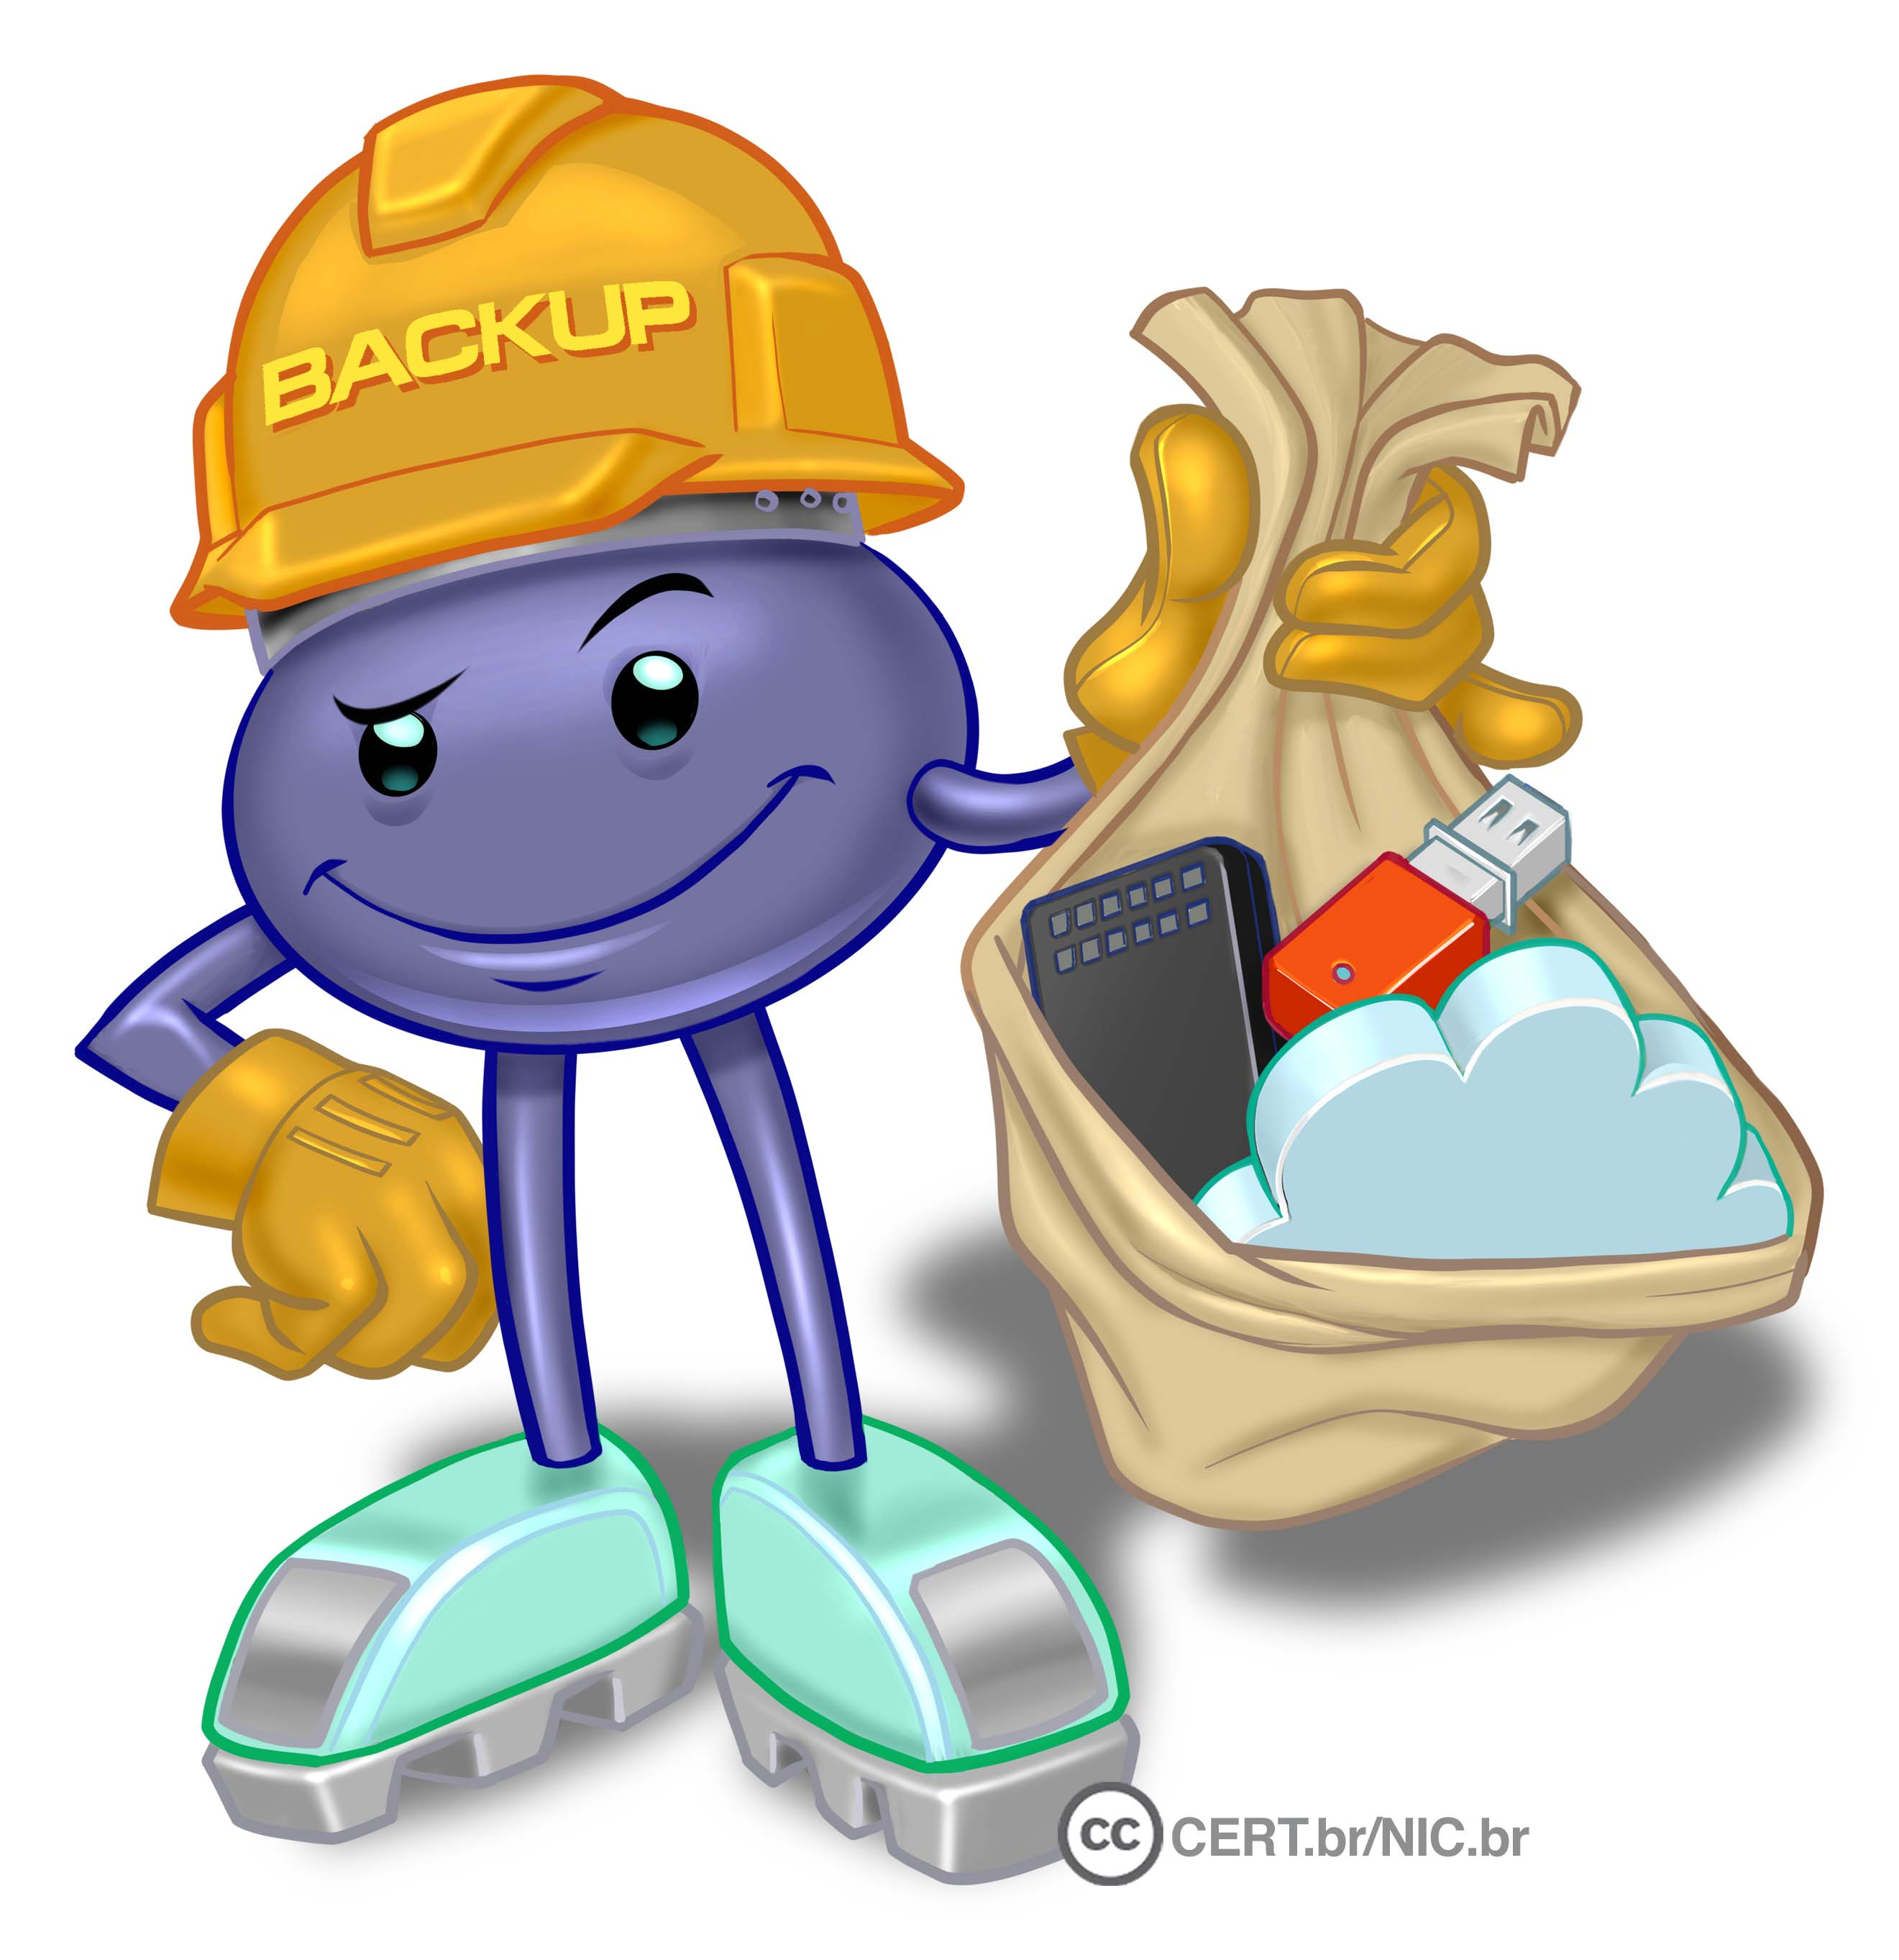
Cuidados gerais (3/3)
Proteja seus dados
faça backups regularmente
use aplicações e protocolos que ofereçam criptografia, como:
HTTPS para conexões web
PGP para o envio de e-mails
SSH para conexões remotas ou VPNs
Notes:
Faça regularmente backup dos seus dados. Para evitar que eles sejam perdidos em caso de furto ou mau funcionamento do computador (por exemplo, invasão, infecção por códigos maliciosos ou problemas de hardware.

Slide 11
Configurando o acesso Internet da sua casa
Notes:
Nos próximos slides são apresentadas algumas dicas de configuração segura de acesso Internet residencial.

Slide 12
Acesso residencial
Costuma ser realizado via roteadores ou modems de banda larga que podem prover também a funcionalidade de rede sem fio
Acessíveis remotamente via senha de administração, que pode ser usada:
por você
pelo provedor de serviços Internet
por um atacante
Infelizmente muitos destes equipamentos são instalados com senhas fracas, padrão ou de conhecimento dos atacantes e por isso precisam ser alteradas

Slide 13
Dicas de configuração
Siga os cuidados gerais para proteger seus equipamentos de rede, lembrando-se de:
atualizar o firmware
alterar a senha de administração
Desabilite:
o gerenciamento do equipamento de rede via Internet (WAN)
funções de administração só estarão disponíveis via rede local
a funcionalidade de rede sem fio caso não for usá-la
caso deseje usá-la siga as dicas de como montar uma rede Wi-Fi doméstica
Desligue o equipamento de rede quando não estiver usando

Slide 14
Configurando uma rede Wi-Fi doméstica
Notes:
Wi-Fi (Wireless Fidelity) é um tipo de rede local que utiliza sinais de rádio para comunicação. Possui dois modos básicos de operação:
Infraestrutura: normalmente o mais encontrado, utiliza um concentrador de acesso (Access Point - AP) ou um roteador wireless.
Ponto a ponto (ad-hoc): permite que um pequeno grupo de máquinas se comunique diretamente, sem a necessidade de um AP.
Redes Wi-Fi se tornaram populares pela mobilidade que oferecem e pela facilidade de instalação e de uso em diferentes tipos de ambientes.
Nos próximos slides são apresentadas algumas dicas de configuração segura de uma rede Wi-Fi doméstica.

Slide 15
Rede Wi-Fi doméstica
Conexão Wi-Fi em uma residência ou escritório pode ser feita via:
equipamentos específicos, ou
como uma funcionalidade do roteador banda larga
Em ambos os casos é necessário que alguns cuidados mínimos de segurança sejam tomados
Notes:
Embora sejam bastante convenientes, há alguns riscos que você deve considerar ao usar redes Wi-Fi, como:
por se comunicarem por meio de sinais de rádio, não há a necessidade de acesso físico a um ambiente restrito, como ocorre com as redes cabeadas. Devido a isto, os dados transmitidos por clientes legítimos podem ser interceptados por qualquer pessoa próxima com um mínimo de equipamento (por exemplo, um notebook ou tablet);
por terem instalação bastante simples, muitas pessoas as instalam em casa (ou mesmo em empresas, sem o conhecimento dos administradores de rede), sem qualquer cuidado com configurações mínimas de segurança, e podem vir a ser abusadas por atacantes, por meio de uso não autorizado ou de "sequestro”;
em uma rede Wi-Fi pública (como as disponibilizadas em aeroportos, hotéis e conferências) os dados que não estiverem criptografados podem ser indevidamente coletados por atacantes;
uma rede Wi-Fi aberta pode ser propositadamente disponibilizada por atacantes para atrair usuários, a fim de interceptar o tráfego (e coletar dados pessoais) ou desviar a navegação para sites falsos.

Slide 16
Dicas de configuração (1/2)
Siga as recomendações gerais para proteger seus equipamentos de rede, lembrando-se de:
atualizar o firmware
alterar a senha de administração
Altere a senha de autenticação de usuários
Configure o modo WPA2 de criptografia
evite usar WPA e WEP
Altere o nome da rede (SSID – Server Set IDentifier)
evite usar dados pessoais ou nomes associados ao fabricante/modelo, pois essas informações podem ser associadas a possíveis vulnerabilidades existentes
Notes:
Para resolver alguns dos riscos associados ao uso de redes Wi-Fi foram desenvolvidos mecanismos de segurança, como:
WEP (Wired Equivalent Privacy): primeiro mecanismo de segurança a ser lançado. É considerado frágil e, por isto, o uso deve ser evitado.
WPA (Wi-Fi Protected Access): mecanismo desenvolvido para resolver algumas das fragilidades do WEP. É o nível mínimo de segurança que é recomendado.
WPA-2: similar ao WPA, mas com criptografia considerada mais forte. É o mecanismo mais recomendado.

Slide 17
Dicas de configuração (2/2)
Desabilite:
difusão (broadcast) do SSID
evitando que o nome da rede seja anunciado para outros dispositivos, dificultando o acesso por quem não sabe a identificação
WPS (Wi-Fi Protected Setup)
para evitar acessos indevidos
gerenciamento remoto (via rede sem fio)
funções de administração só estarão disponíveis por quem tiver acesso físico ao equipamento
Notes:
Altere as configurações padrão que acompanham o seu equipamento de rede. Alguns exemplos são:
altere as senhas originais, tanto de administração como de autenticação de usuários;
assegure-se de utilizar senhas bem elaboradas e difíceis de serem descobertas;
altere o SSID (Server Set IDentifier);
ao configurar o SSID procure não usar dados pessoais e nem nomes associados ao fabricante ou modelo, pois isto facilita a identificação de características técnicas do equipamento e pode permitir que essas informações sejam associadas a possíveis vulnerabilidades existentes;
desabilite a difusão (broadcast) do SSID, evitando que o nome da rede seja anunciado para outros dispositivos;
desabilite o gerenciamento do equipamento via rede sem fio, de tal forma que, para acessar funções de administração, seja necessário conectar-se diretamente a ele usando uma rede cabeada. Desta maneira, um possível atacante externo (via rede sem fio) não será capaz de acessar o AP para promover mudanças na configuração.

Slide 18
Cuidados ao se conectar a redes Wi-Fi
Notes:
Nos próximos slides são apresentados alguns cuidados que devem ser tomados ao se conectar a redes Wi-Fi.

Slide 19
Wi-Fi – Cuidados ao conectar (1/4)
Não permita que seus dispositivos conectem-se automaticamente:
a redes públicas
a redes que você já tenha visitado
um atacante pode configurar uma rede com o mesmo nome de uma rede já utilizada por você
sem saber você estará acessando essa rede falsa
Lembre-se de apagar as redes que você visitou
isso ajuda a preservar a sua privacidade

Slide 20
Wi-Fi – Cuidados ao conectar (2/4)
Algumas redes públicas, como as encontradas em aeroportos, hotéis e conferências, redirecionam a navegação no primeiro acesso para um site de autenticação
essa autenticação serve apenas para restringir os usuários e não garante que as informações trafegadas serão criptografadas
Procure usar redes que ofereçam criptografia WPA2
evite usar WEP e WPA

Slide 21
Wi-Fi – Cuidados ao conectar (3/4)
Certifique-se de usar conexão segura
alguns indícios apresentados pelo navegador web são:
o endereço começa com https://
o desenho de um “cadeado fechado” é mostrado na barra de endereço
ao clicar sobre ele são exibidos detalhes sobre a conexão e certificado digital em uso
um recorte colorido (branco ou azul) com o nome do domínio do site é mostrado ao lado da barra de endereço (à esquerda ou à direita)
ao passar o mouse ou clicar sobre o recorte são exibidos detalhes sobre a conexão e certificado digital em uso
a barra de endereço e/ou recorte são apresentados em verde e no recorte é colocado o nome da instituição dona do site
Notes:
Conexão segura é a que deve ser utilizada quando dados sensíveis são transmitidos. Provê autenticação, integridade e confidencialidade, como requisitos de segurança.
Alguns indícios de conexão segura apresentados pela navegador web são:
o endereço começa com https://;
o desenho de um cadeado fechado é mostrado na barra de endereços. Ao clicar sobre ele, detalhes sobre a conexão e sobre o certificado digital em uso são exibidos;
um recorte colorido (branco ou azul) com o nome do domínio do site é mostrado ao lado da barra de endereço (à esquerda ou à direita). Ao passar o mouse ou clicar sobre o recorte são exibidos detalhes sobre a conexão e certificado digital em uso;
a barra de endereço e/ou recorte são apresentados em verde e no recorte é colocado o nome da instituição dona do site.

Slide 22
Wi-Fi – Cuidados ao conectar (4/4)
Notes:
Este slide apresenta exemplos de:
conexão segura em diversos navegadores;
conexão segura usando EV SSL em diversos navegadores.

Slide 23
Cuidados ao usar redes móveis (3G/4G)
Notes:
Nos próximos slides são apresentados alguns cuidados que se deve ter ao usar redes móveis (3G/4G).

Slide 24
Redes móveis – Cuidados
Mantenha seus equipamentos seguros
um dispositivo infectado conectado via rede móvel pode ser usado para:
desferir ataques
enviar as informações coletadas
se propagar para outros dispositivos
Caso use um modem 3G/4G:
siga as recomendações de como configurar a Internet em sua casa
Notes:
A banda larga móvel refere-se às tecnologias de acesso sem fio, de longa distância, por meio da rede de telefonia móvel, especialmente 3G e 4G.
Este tipo de tecnologia está disponível em grande quantidade de dispositivos móveis (como celulares, smartphones e tablets) e é uma das responsáveis pela popularização destes dispositivos e das redes sociais. Além disto, também pode ser adicionada a computadores e dispositivos móveis que ainda não tenham esta capacidade, por meio do uso de modems específicos.
Assim como no caso da banda larga fixa, dispositivos com suporte a este tipo de tecnologia podem ficar conectados à Internet por longos períodos e permitem que o usuário esteja online, independente de localização. Por isto, são bastante visados por atacantes para a prática de atividades maliciosas.

Slide 25
Cuidados ao usar conexões bluetooth
Notes:
Bluetooth é um padrão para tecnologia de comunicação de dados e voz, baseado em radiofrequência e destinado à conexão de dispositivos em curtas distâncias, permitindo a formação de redes pessoais sem fio. Está disponível em uma extensa variedade de equipamentos, como dispositivos móveis, videogames, mouses, teclados, impressoras, sistemas de áudio, aparelhos de GPS e monitores de frequência cardíaca. A quantidade de aplicações também é vasta, incluindo sincronismo de dados entre dispositivos, comunicação entre computadores e periféricos e transferência de arquivos.
Embora traga muitos benefícios, o uso desta tecnologia traz também riscos, visto que está sujeita às várias ameaças que acompanham as redes em geral, como varredura, furto de dados, uso indevido de recursos, ataque de negação de serviço, interceptação de tráfego e ataque de força bruta.
Um agravante, que facilita a ação dos atacantes, é que muitos dispositivos vêm, por padrão, com o bluetooth ativo. Desta forma, muitos usuários não percebem que possuem este tipo de conexão ativa e não se preocupam em adotar uma postura preventiva.

Slide 26
Bluetooth – Cuidados (1/2)
Mantenha as interfaces inativas e somente as habilite quando for usar
Configure as interfaces para que a visibilidade seja “Oculto” ou “Invisível”
Altere o nome padrão do dispositivo
evite usar na composição do novo nome dados que identifiquem o proprietário ou características técnicas do dispositivo
Altere a senha (PIN) padrão do dispositivo
seja cuidadoso ao elaborar a nova

Slide 27
Bluetooth – Cuidados (2/2)
Evite realizar o pareamento em locais públicos, reduzindo as chances de ser rastreado ou interceptado por um atacante
Fique atento ao receber mensagens em seu dispositivo solicitando autorização ou PIN
não responda à solicitação se não tiver certeza que está se comunicando com o dispositivo correto
No caso de perda ou furto de um dispositivo bluetooth, remova de seus outros equipamentos todas as relações de confiança já estabelecidas com este dispositivo

Slide 28
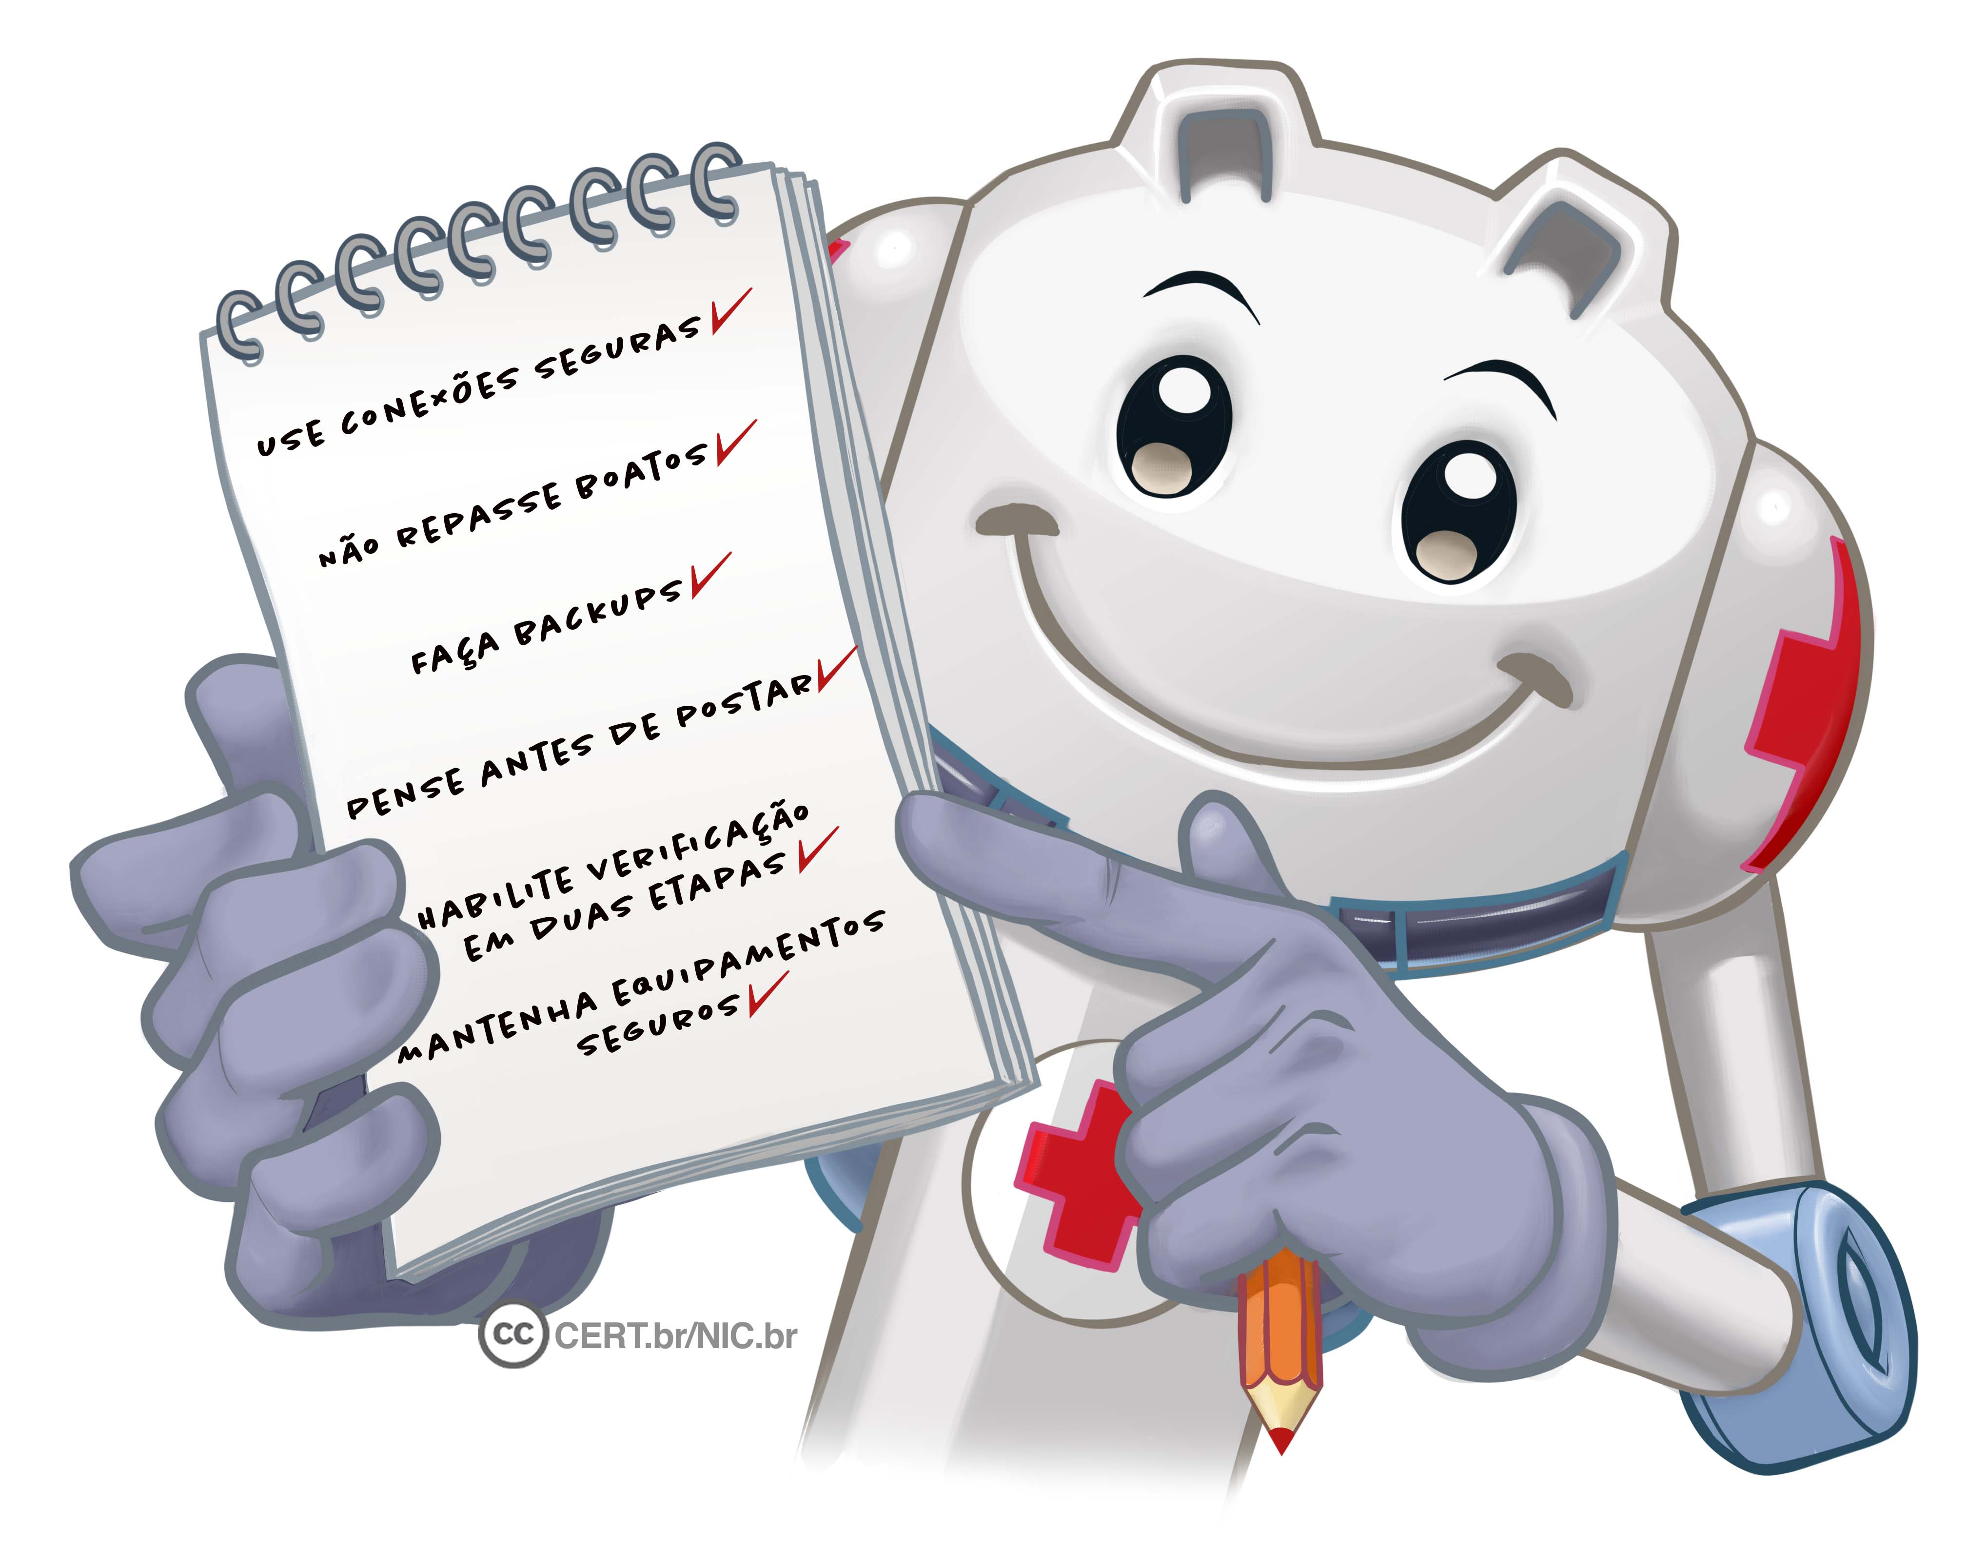
Saiba mais
Consulte os demais Fascículos da Cartilha de Segurança e o Livro Segurança na Internet: cartilha.cert.br
Confira os demais materiais sobre segurança para os diferentes públicos: internetsegura.br
Acompanhe novidades e a dica
do dia no Twitter do CERT.br
twitter.com/certbr
Notes:
Novidades e dicas diárias podem ser obtidas por meio do RSS da Cartilha e do Twitter do CERT.br:
Twitter: https://twitter.com/certbr
RSS: https://cartilha.cert.br/rss/cartilha-rss.xml
No site da Cartilha de Segurança para Internet (https://cartilha.cert.br/) você encontra diversos materiais, como dicas rápidas sobre vários assuntos e outros fascículos, com temas como Boatos, Internet Banking, Senhas e Verificação em Duas Etapas, entre outros.
No site Internet Segura (https://internetsegura.br/) você encontra materiais de interesse geral e para diversos públicos específicos, como crianças, adolescentes, pais, educadores, pessoas com mais de 60 anos e técnicos. Além dos materiais produzidos pelo NIC.br, há também iniciativas de outras entidades e instituições, com diversas informações sobre uso seguro da Internet.

Slide 29
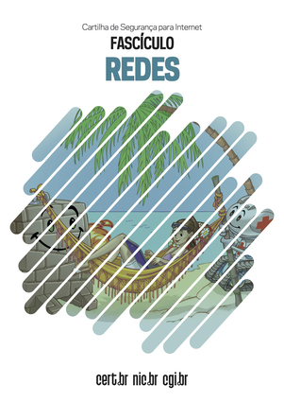
Créditos
Cartilha de Segurança para Internet
Fascículo Redes
cartilha.cert.br/fasciculos
Livro Segurança na Internet
cartilha.cert.br/livro
Notes:
ESTE SLIDE NÃO PODE SER REMOVIDO. DEVE SER EXIBIDO EM TODAS AS REPRODUÇÕES, INCLUSIVE NAS OBRAS DERIVADAS.
Esta obra foi originalmente desenvolvida pelo CERT.br/NIC.br, com o propósito de promover a conscientização sobre o uso seguro da Internet e baseia-se nos materiais da Cartilha de Segurança para Internet (https://cartilha.cert.br/).
Esta obra foi licenciada sob a licença Creative Commons Atribuição-NãoComercial-CompartilhaIgual 4.0 Internacional (CC BY-NC-SA 4.0).
O CERT.br/NIC.br concede a Você uma licença de abrangência mundial, sem royalties, não-exclusiva, sujeita aos termos e condições desta Licença, para exercer os direitos sobre a Obra definidos abaixo:
Reproduzir a Obra, incorporar a Obra em uma ou mais Obras Coletivas e Reproduzir a Obra quando incorporada em Obras Coletivas;
Criar e Reproduzir Obras Derivadas, desde que qualquer Obra Derivada, inclusive qualquer tradução, em qualquer meio, adote razoáveis medidas para claramente indicar, demarcar ou de qualquer maneira identificar que mudanças foram feitas à Obra original. Uma tradução, por exemplo, poderia assinalar que “A Obra original foi traduzida do Inglês para o Português,” ou uma modificação poderia indicar que “A Obra original foi modificada”;
Distribuir e Executar Publicamente a Obra, incluindo as Obras incorporadas em Obras Coletivas; e,
Distribuir e Executar Publicamente Obras Derivadas.
Desde que respeitadas as seguintes condições:
Atribuição — Você deve fazer a atribuição do trabalho, da maneira estabelecida pelo titular originário ou licenciante (mas sem sugerir que este o apoia, ou que subscreve o seu uso do trabalho). No caso deste trabalho, deve incluir a URL para o trabalho original (Fonte – cartilha.cert.br) em todos os slides.
NãoComercial — Você não pode usar esta obra para fins comerciais.
CompartilhaIgual — Se você alterar, transformar ou criar em cima desta obra, você poderá distribuir a obra resultante apenas sob a mesma licença, ou sob uma licença similar à presente.
Aviso — Em todas as reutilizações ou distribuições, você deve deixar claro quais são os termos da licença deste trabalho. A melhor forma de fazê-lo, é colocando um link para a seguinte página:
https://creativecommons.org/licenses/by-nc-sa/4.0/deed.pt_BR
A descrição completa dos termos e condições desta licença está disponível em:
https://creativecommons.org/licenses/by-nc-sa/4.0/legalcode.pt

